Slide 1
电路设计与制版技术
PROTEL99SE简明使用手册

Slide 2
§1.0 前言
常用的EDA软件
(Electronic Design Automation)
Multisim、Pspice、Orcad 、
Protel、 PowerPCB、
Cadence
Maxplus、Quartus（VHDL、 Verilog HDL）

Slide 3
§1.0 前言
原理图的绘制
原理图包括：
元件标志（Symbol）、导线、电源、输入输出端口
原理图输入步骤：
1、查找所需原理图库文件并加载；
2、绘制所需元件；
3、绘制原理图；
4、注释原理图；

Slide 4
§1.0 前言
网络报表的生成
网络报表是电路原理图设计和印制板设计之间的桥梁和纽带。网络报表包含原理图中的元件封装信息。
此外，由已经设计好的PCB文件中可以提取网络报表。

Slide 5
§1.0 前言
PCB设计
PCB包括：元件封装、导线、电源插座、输入输出端口、安装孔
PCB设计步骤：
1、设置PCB模板；
2、检查网络报表，并导入；
3、对所有元件进行布局；
4、按照元件的电气连接进行布线；
5、敷铜，放置安装孔；
6、对整个PCB检错；
7、导出PCB文件，准备制作

Slide 6
§1.0 前言
Protel是Protel Technology公司开发的功能强大的电路CAD系列软件，基本上可以分为5个组件：
●原理图设计组件
●PCB设计组件
●自动布线组件
●可编程逻辑器件组件
●电路仿真组件

Slide 7
§1.0 前言
Protel文件类型：
●.ddb 设计数据库文件
●.lib 元件库文件
●.sch 原理图文件
●.pcb 印制电路板文件
●.net 网络表文件
●.pld 可编程逻辑器件描述文件
●.rep 报告文件
●.prj 项目文件
●.bk 自动备份文件

Slide 8
§1.0 前言
电路板设计基本流程：
●电路原理图设计
●产生网络表
●印刷电路板PCB设计
●报表输出

Slide 9
§1.0 前言
原理图设计基本流程：
●设置图纸
●装载元件库
●元件布局
●电路布线
●元件封装与序号
●报表输出
●存盘与打印
印刷电路板设计基本流程：
●规划电路板和环境参数
●引入网络表
●元件布局和调整
●布线规则设置
●自动布线和手工调整
●报表输出
●存盘与打印

Slide 10
§1.0 前言
课程内容与要求：
1.学会画原理图（SCH）
2.学会创建SCH零件
3.把原理图转换成电路板（PCB）
4.对PCB进行布局布线和检查
5.学会创建PCB零件库
6.理解掌握布局布线规则。
7.完成温度测量系统的电路设计与制板

Slide 11
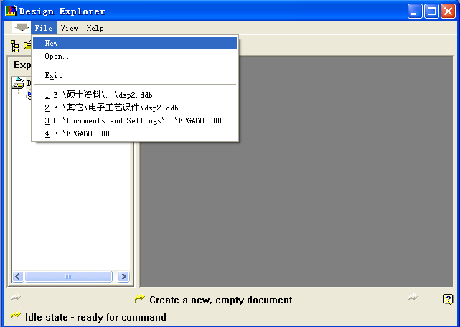
§1.1 Protel环境设置
新建一个. ddb文件

Slide 12
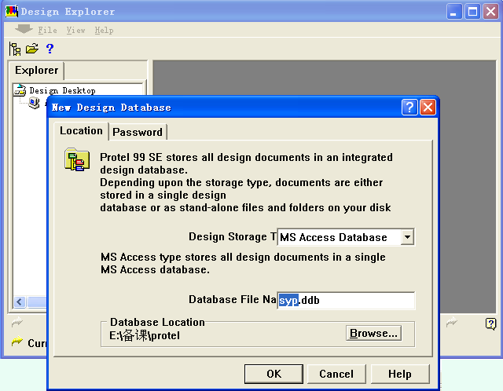
§1.1 Protel环境设置
此项默认即可
自定义.ddb文件名
修改ddb文件路径

Slide 13
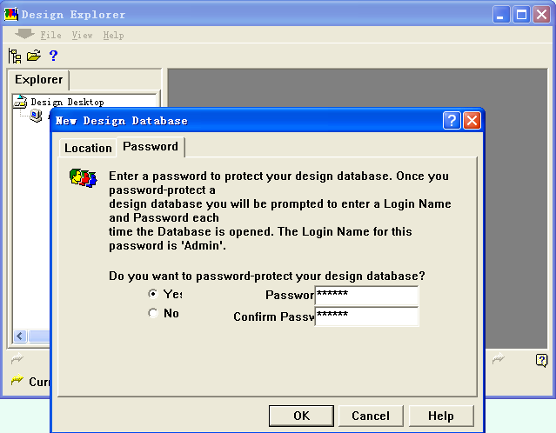
§1.1 Protel环境设置
设置访问密码
最后确定

Slide 14
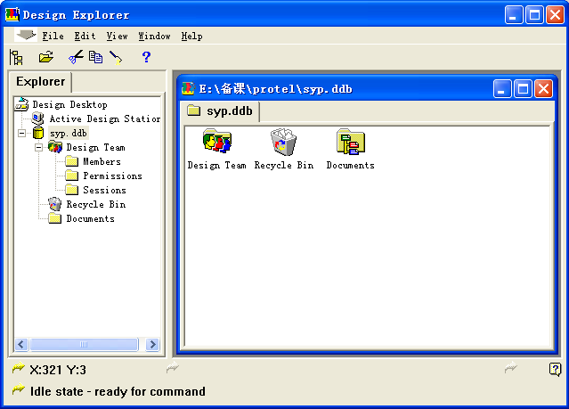
§1.1 Protel环境设置
设计组：设定设计小组成员
回收站：存放临时性删除文档
设计管理器：文件管理编辑和访问权限

Slide 15
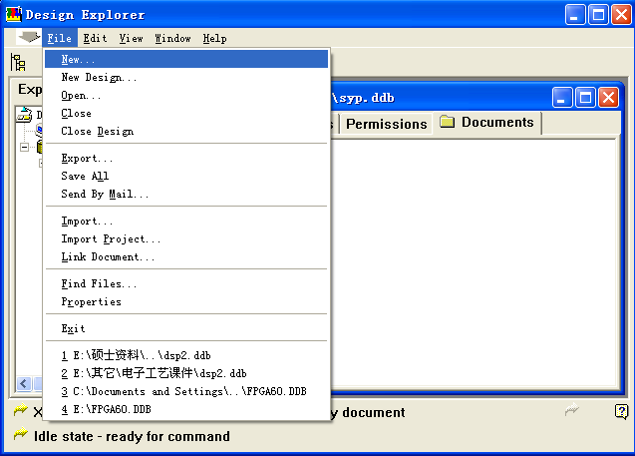
§1.1 Protel环境设置
新建.sch文件

Slide 16
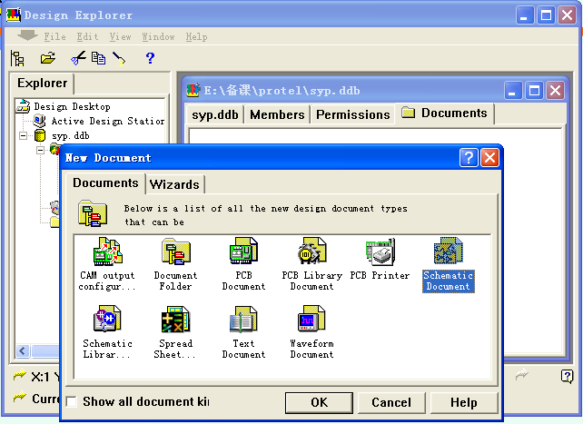
§1.1 Protel环境设置
新建.sch文件
最后确定

Slide 17
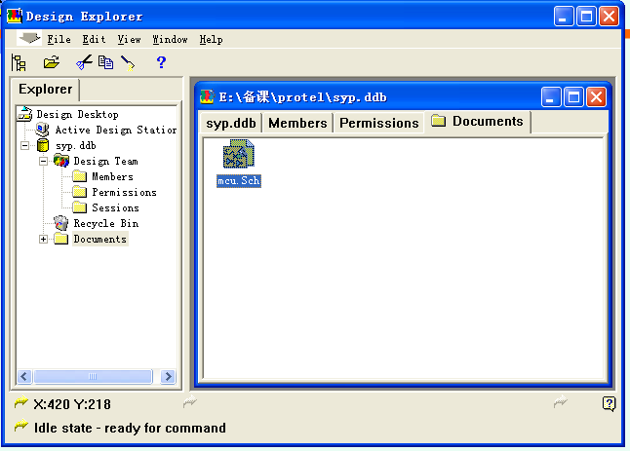
§1.1 Protel环境设置
修改文件名

Slide 18
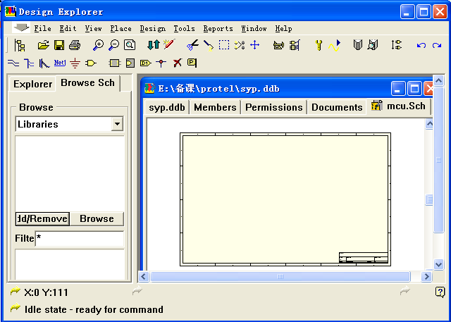
§1.1 Protel环境设置
菜单栏
工具栏
绘图工具栏
设计管理器
元件管理器
编辑区
添加/删除零件库
状态栏
帮助按钮
命令栏

Slide 19
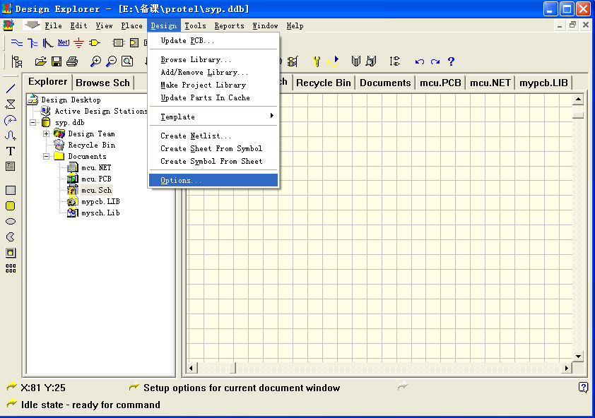
§1.1 Protel环境设置
设置sch操作环境

Slide 20
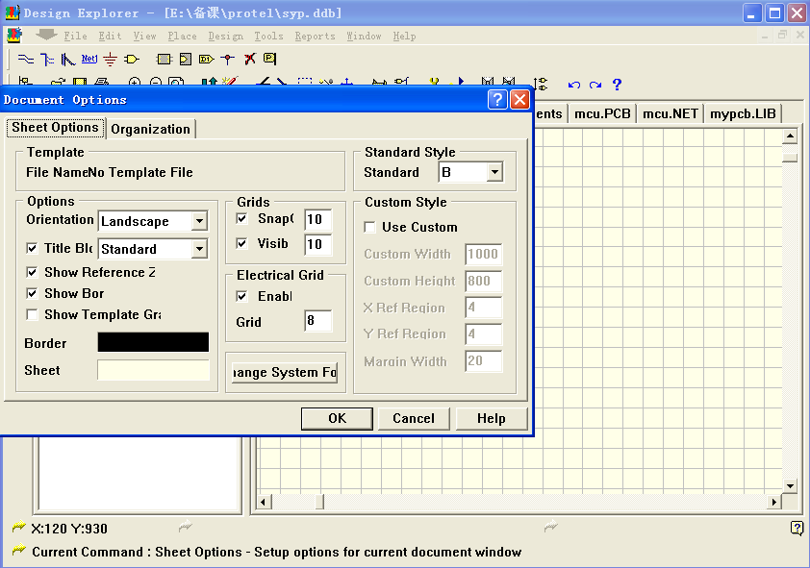
§1.1 Protel环境设置
图纸立式还卧式
图纸大小设置
图纸颜色
图纸边框颜色

Slide 21
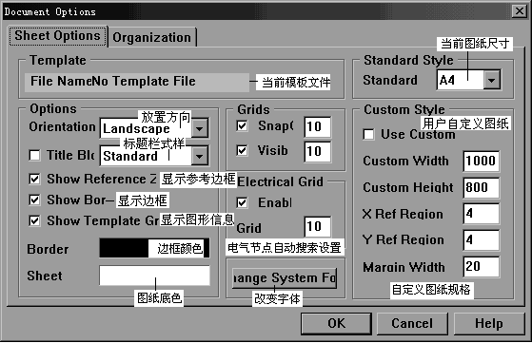
§1.1 Protel环境设置

Slide 22
§1.1 小结
本小结要求：
1. 熟悉数据库文件的新建，原理图文件的新建、删除、恢复、更名等操作
2. 熟悉Protel工作界面
3. 学会原理图工作环境设置

Slide 23
§1.2 原理图元件制作
内容要求：
元件图形的绘制
（1）元件子库（.Lib）的建立。
（2）元件库编辑器画图工具的使用。
（3）分立元件、集成电路（包括带子件IC）图形的绘制。

Slide 24
§1.2 原理图元件制作
在原理图编辑过程中，由于下列原因之一，可能需要修改已有元件的
电气图形符号或创建新元件的电气图形符号：
(1) 在Protel99元件电气图形符号库文件中找不到所需元件的电气图形符号。
(2) 元件图形符号不符合要求，例如分立元件电气图形库Miscellaneous.lib中二极管、三极管的电气图形符号与GB 4728－85标准不一致。
(3) 元件电气图形符号库内引脚编号与PCB封装库内元件引脚编号不一致。
(4) 元件电气图形符号尺寸偏大，如引脚太长，占用图纸面积多，不利于绘制元件数目多的原理图。
在Protel99中修改、创建元件电气图形符号非常容易、 方便，在元件电气图形符号编辑器SchLib窗口内，通过“画图”工具即可绘制出元件电气图形符号的外形，添加引脚后即可获得元件的电气图形符号。既可以在原有元件库内增加新元件的电气图形符号，也可以创建新元件库。

Slide 25
§1.2 原理图元件制作
手工绘制元件具体操作步骤：
1. 新建元件库mysch.lib
2. 新建元件并命名，增加画图工具
3. 放置元件外框
4. 放置引脚并修改属性
5. 保存文件
利用库元件绘制其他元件步骤：
1. 查找相似库元件进入编辑界面
2. 复制库元件到新建库文件中
3. 修改元件形状或引脚
4. 保存文件

Slide 26
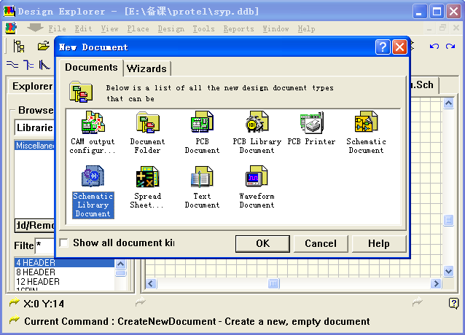
§1.2 原理图元件制作
原理图元件制作文件

Slide 27
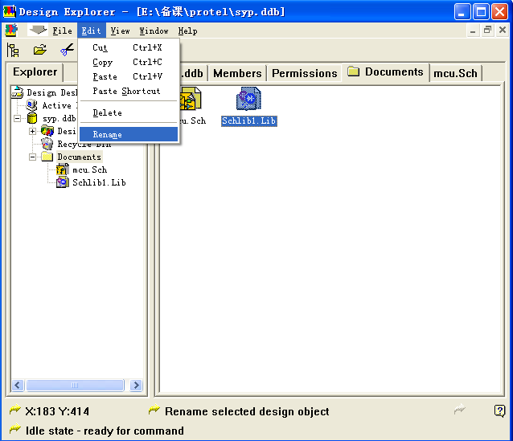
§1.2 原理图元件制作
修改文件名

Slide 28
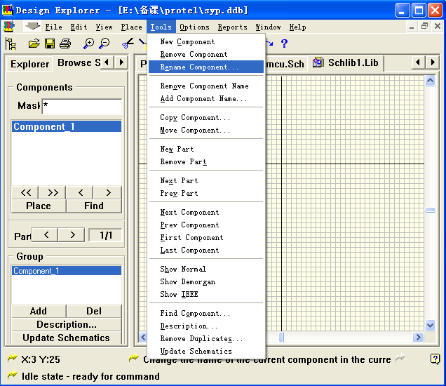
§1.2 原理图元件制作
修改元件名

Slide 29
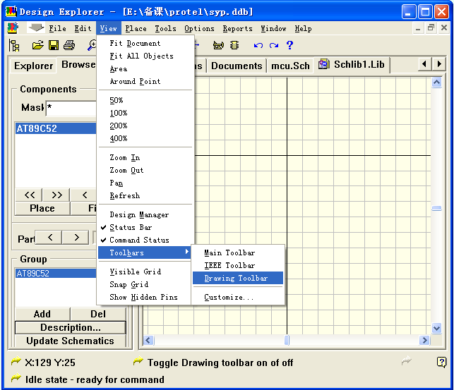
§1.2 原理图元件制作
增加主工具和画图工具
注意画图工具没有电气特性

Slide 30
§1.2 原理图元件制作
常用的库元件绘制快捷键：
P/P：画元器件引脚
P/L：画直线
P/R：画矩形
T/E：元器件重命名
T/C：创建一个新元器件
T/W：创建一个新的子件
T/R：删除元器件
T/T：删除子件
X：水平翻转
Y：竖直翻转
左键：确定
右键：取消
Tab：查看属性
Space：翻转90度
Page up：放大
Page down：缩小
END：刷新

Slide 31
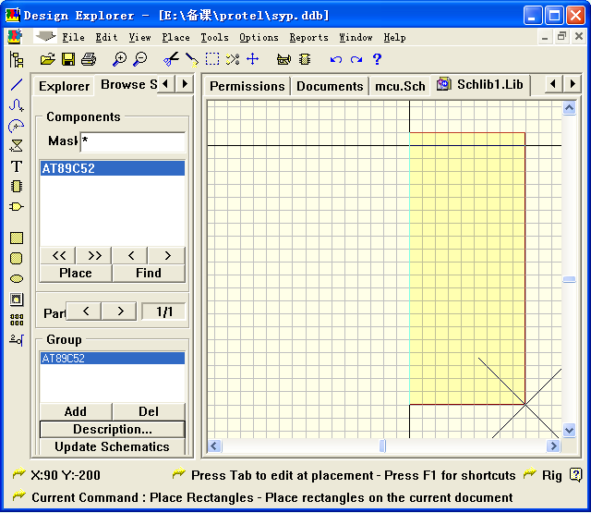
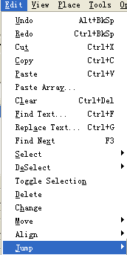

§1.2 原理图元件制作
将第一引脚定位在工作区（0，0）点，放置位置偏移
画外框工具
光标定位于（0，0）点

Slide 32
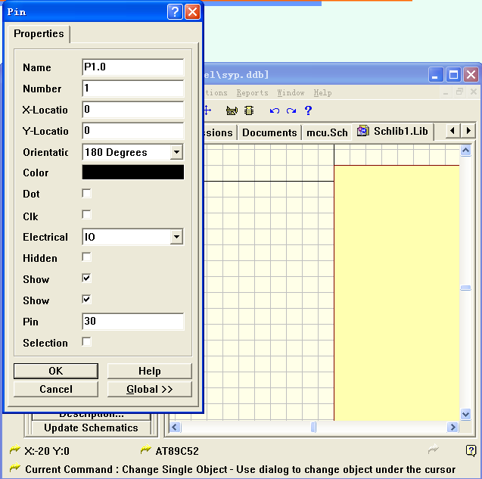
§1.2 原理图元件制作
引脚名称
引脚号
电气特性
对于连续放置的同一类元器件、网络标号、引脚等，选择放置第一个时，按下Tab键，对其属性进行修改并放置后，连续放置后面的同类部件时，属性同上并会自动为后面的部件标识加1

Slide 33
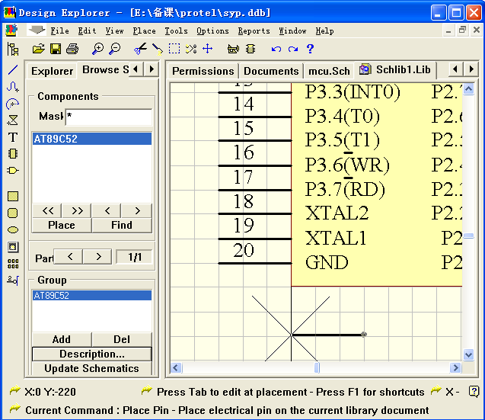
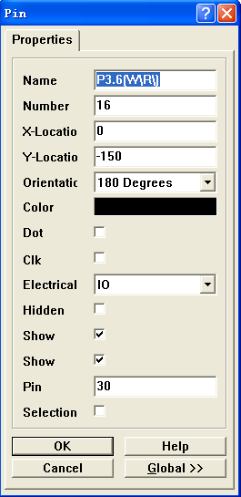
§1.2 原理图元件制作
带有上划线的引脚名称输入方法：每输入一个字母后，紧随一个\
电气结点表示芯片的引脚与外导线发生电气连接，故一定要在引脚外端点
圆头为电气结点

Slide 34
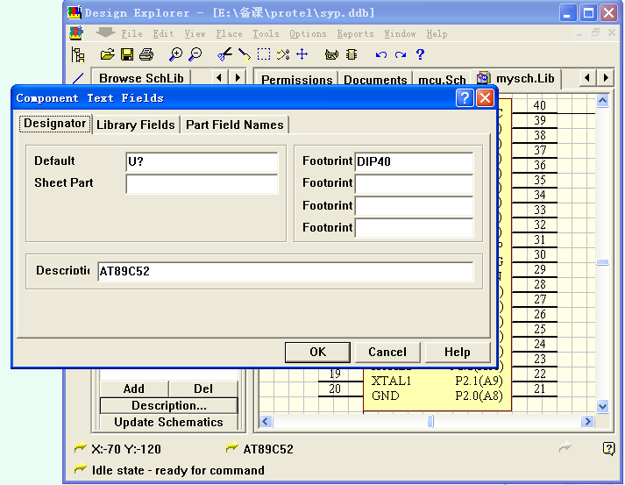
§1.2 原理图元件制作
元件标号
元件封装
元件描述
修改元件属性
用同样的方法创建TLC542芯片

Slide 35
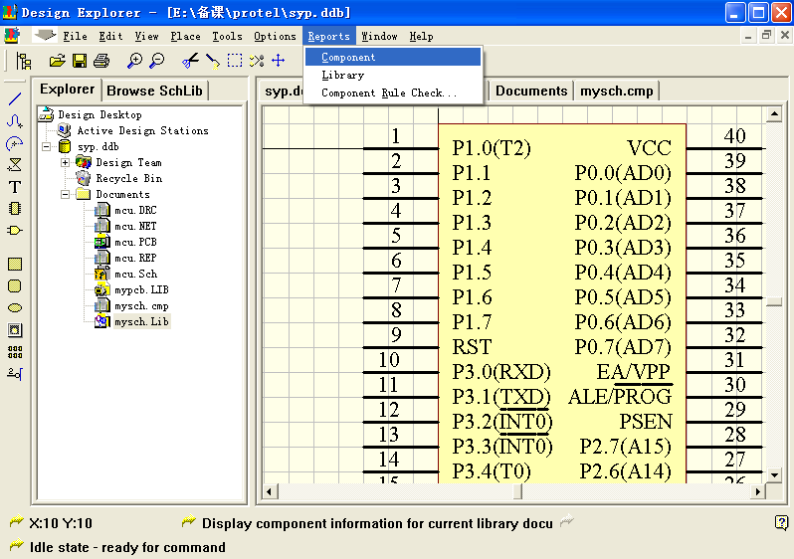
§1.2 原理图元件制作
元件报表
元件库报表
元件规则检查报表

Slide 36
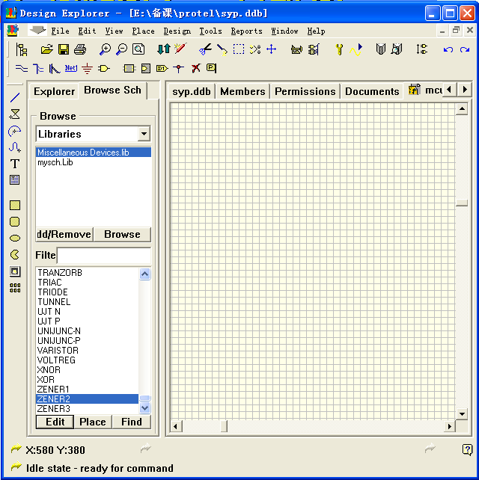
§1.2 原理图元件制作
注意元件库
编辑元器件

Slide 37
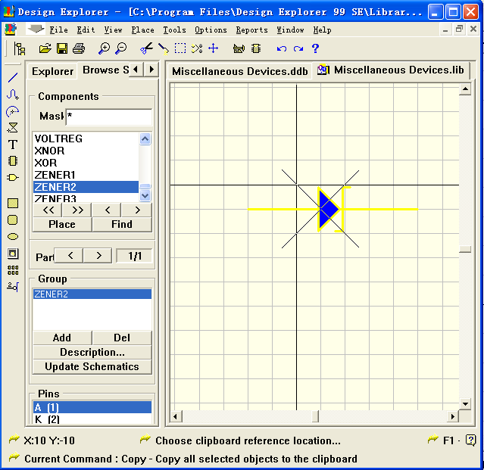
§1.2 原理图元件制作
选中元器件，按ctl+c并左击元件

Slide 38
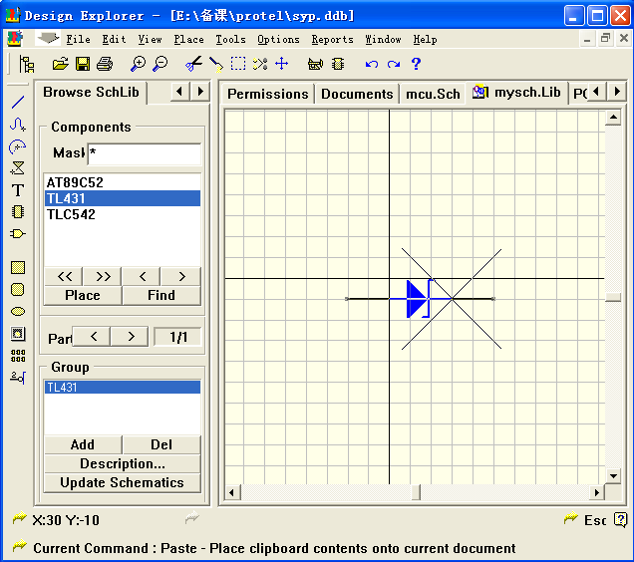
§1.2 原理图元件制作
取消选择
切换到.lib文件
新建元件TL431，按ctl+v复制元件，并左击确定

Slide 39
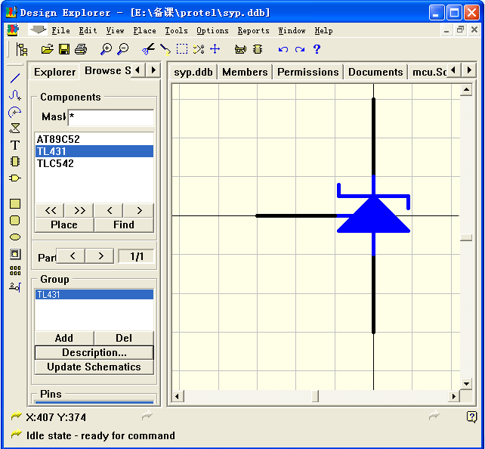
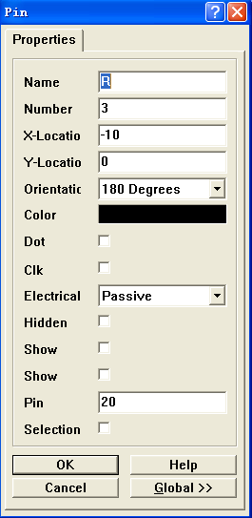
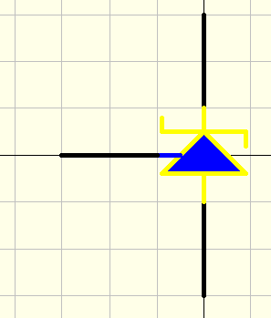
§1.2 原理图元件制作
元件属性设置
引脚要和交叉点匹配
按ctl可随意放置选中区域
设置属性
注意Show和Pin选项设置

Slide 40
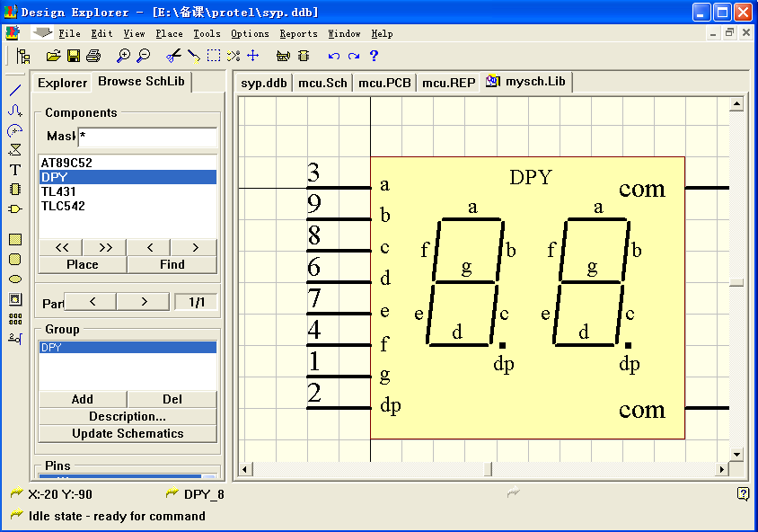
§1.2 原理图元件制作
用同样的方法创建数码管

Slide 41
§1.2 原理图元件制作
添加/删除零件库

Slide 42
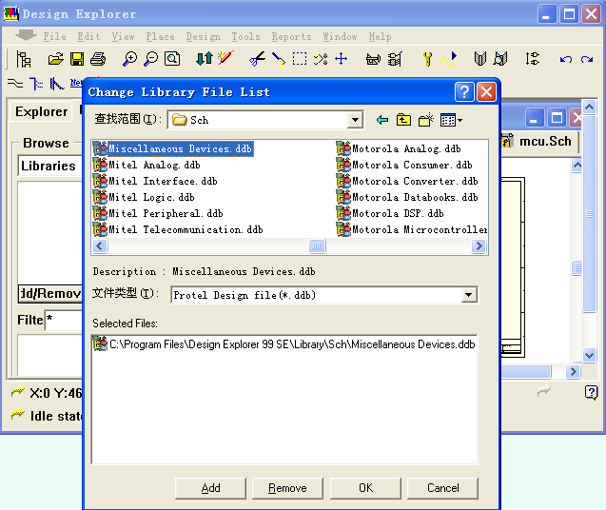
§1.2 原理图元件制作
去掉已添加库
添加
确定

Slide 43
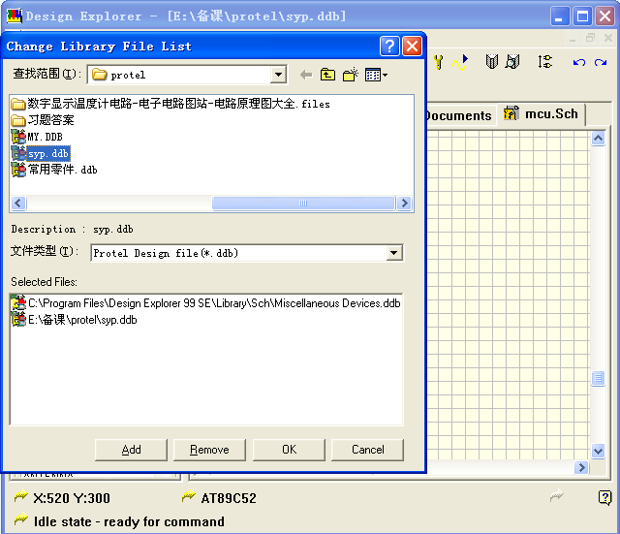
§1.2 原理图元件制作
添加自定义元件库

Slide 44
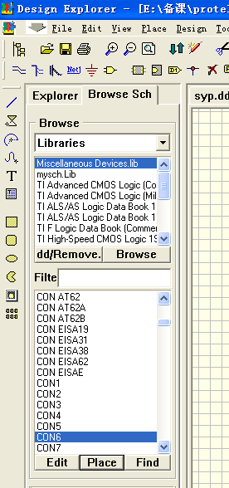
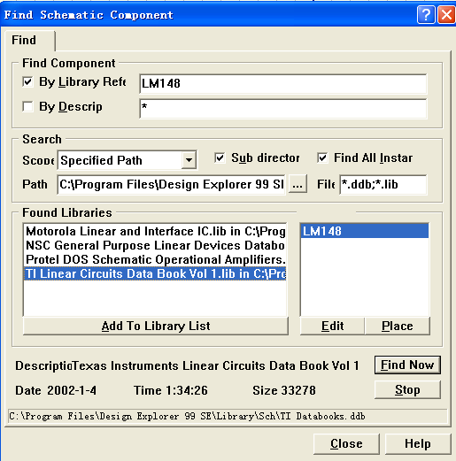
§1.3 原理图布局
对于元件名信息不全的元器件，建议用通配符*和?
快速查找元件
不清楚元件在哪个库中，则用元件查询查找元件

Slide 45
§1.2 小结
本小结要求：
1. 熟悉原理图库元件编辑器中主要的快捷键
2. 熟练掌握手工绘制元件具体操作步骤
3. 熟练掌握利用库元件绘制其他元件步骤
4. 学会报表生成及规则检查
5. 学会添加/删除零件库
6. 注意引脚电气功能与属性设置及定位

Slide 46
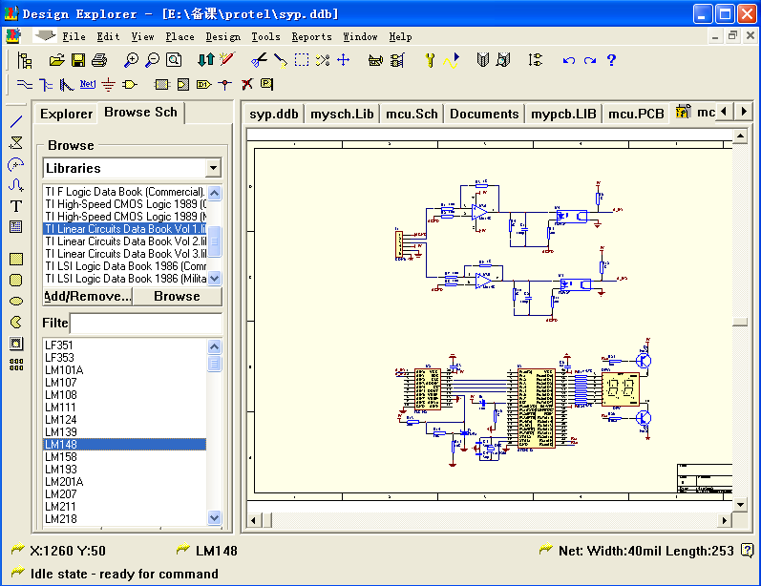
§1.3 原理图布局
放置芯片AT89C52、TLC542、TL431、LM148、6N137数码管DPY、PNP三极管元件、晶振CRYSTAL、电阻RES2、电容CAP、电解电容ELECTROL、接口CON6
元件布局原则：功能模块化、元件就近

Slide 47
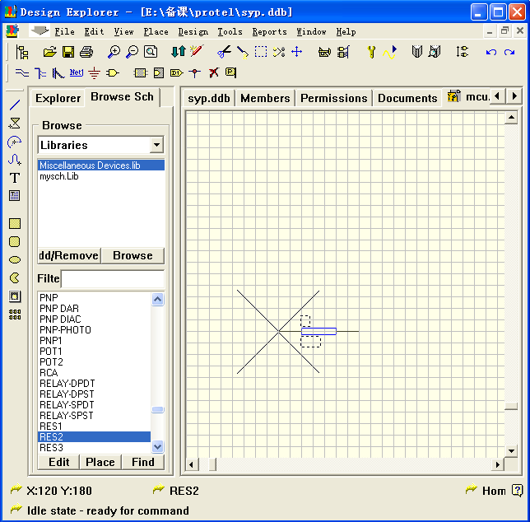
§1.3 原理图布局
选择元件库
提取元件按Tab键修改属性后再单击放置
输入元件的首英文字母可快速查找元件
双击元件可提取
不清楚元件在哪个库中，则用元件查询查找元件
提取元件

Slide 48
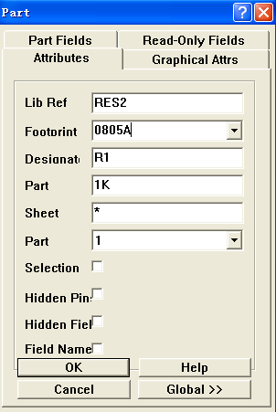
§1.3 原理图布局
零件库名称
注意：
封装和序号是元件的关键属性，必须设置；并且序号在整个工程中是唯一的，不能重复。
元件封装
元件序号
元件型号
确定

Slide 49
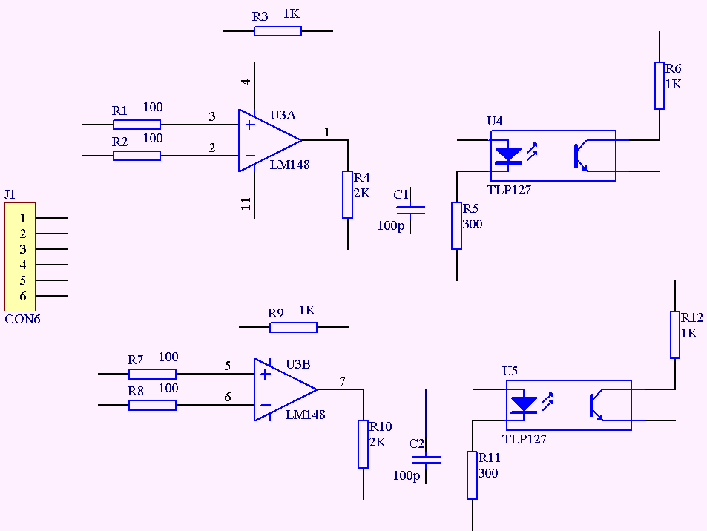
§1.3 原理图布局
信号调理电路元件设置

Slide 50
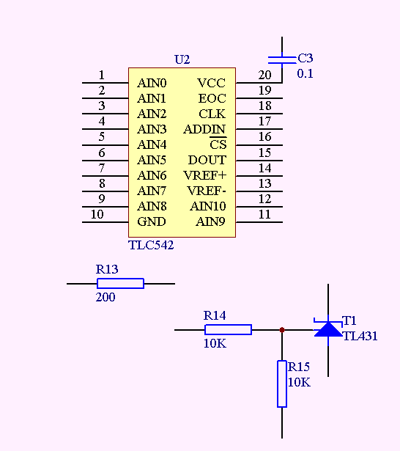
§1.3 原理图布局
A/D转换电路元件设置

Slide 51
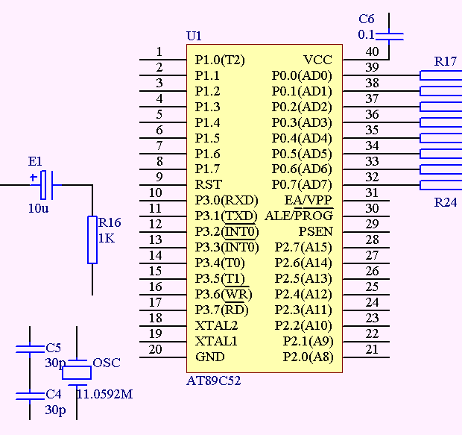
§1.3 原理图布局
MCU电路元件设置

Slide 52
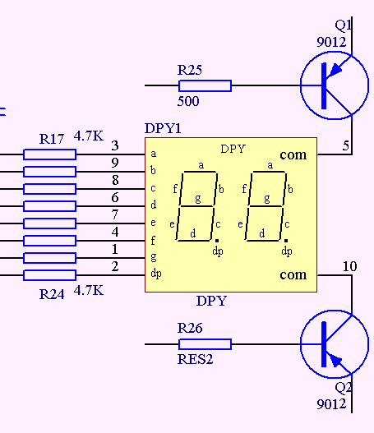
§1.3 原理图布局
数码管显示电路元件设置

Slide 53
§1.3 小结
本小结要求：
1. 熟练掌握元件的基本操作：点取、选取、移动、删除、复制、粘贴等。
2. 学会快速查找元件
3. 学会修改元件属性
4. 学会合理整体的进行原理图布局

Slide 54
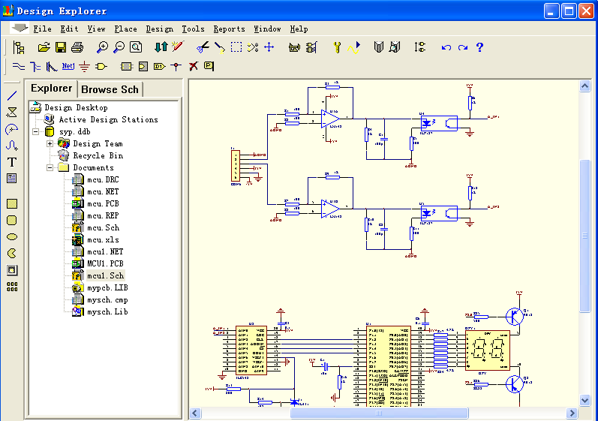
§1.4 原理图绘制
网络标号
电源
注意：
导线与直线的区别
布局与连线是一个反复的过程
导线

Slide 55
§1.4 原理图绘制
常用的原理图编辑器快捷键：
P/W：画连线
P/B：画总线
P/U：画总线分支线
P/O：画电源
P/N：画网络标号
P/J：画电路接点
Ctrl+Delete：删除选中电路
E/D：删除单一元件或导线
原理图三要素：
电源
负载
电气连接关系

Slide 56
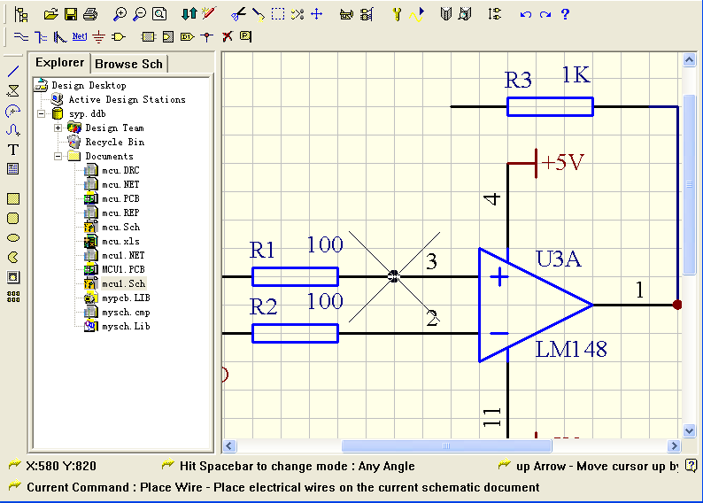
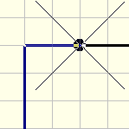
§1.4 原理图绘制
复原与取消只能在所有改动没有存盘的条件下进行
左击确定终点后右击结束
左击确定起始点
双击右键退出连线
圆点代表电气连接

Slide 57
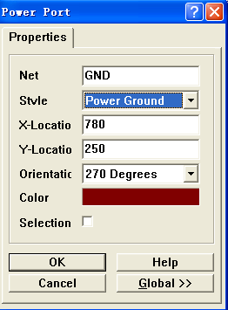
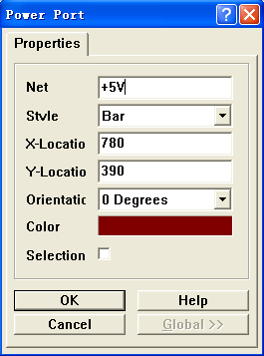
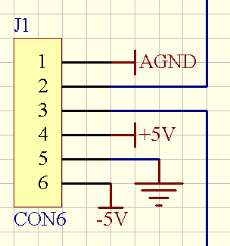
§1.4 原理图绘制

Slide 58
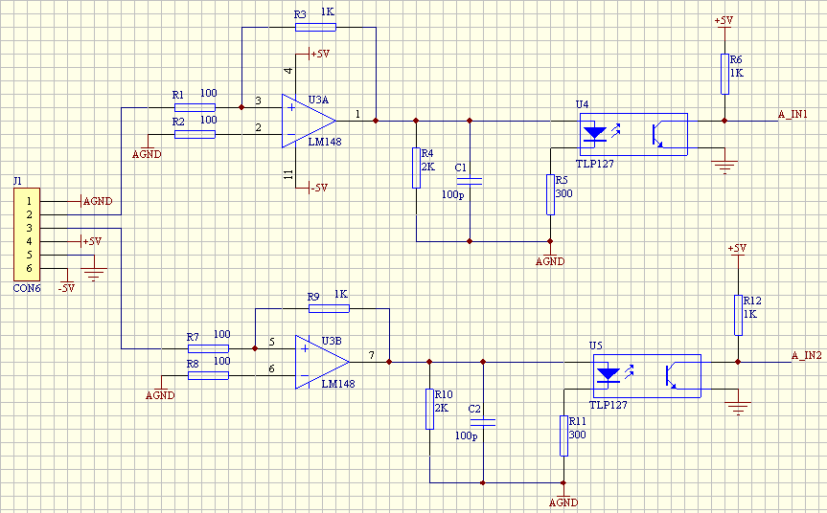
§1.4 原理图绘制

Slide 59
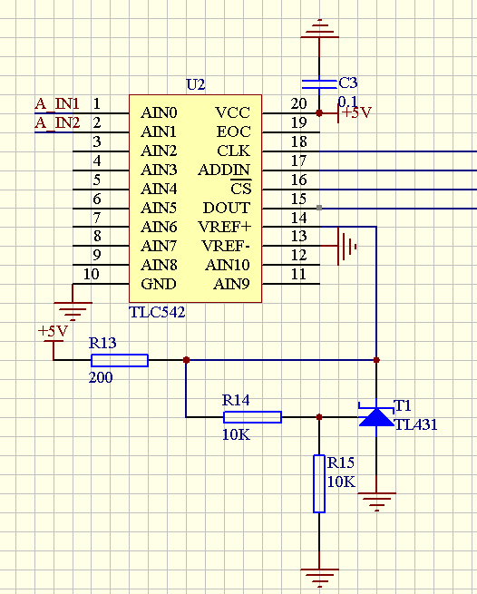
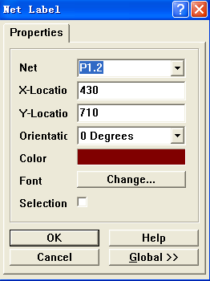
§1.4 原理图绘制
接点表电气连接交叉无电气连接
网络标号属性设置

Slide 60
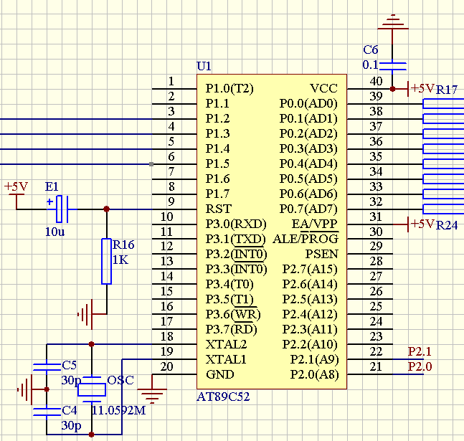
§1.4 原理图绘制
网络标号表电气连接

Slide 61
§1.4 原理图绘制
网络标号和导线连接异同点：
一个网络标号表示一个电气结点，相同的网络标号引脚上就建立了电气连接关系。
网络标号作用和导线的作用一样，表示电气连接，导线表达形式更直观但布线繁多易发生短路或连线错误；网络标号可代替两个元件的连线，净化图面。

Slide 62


§1.4 原理图绘制
Ctrl+x可使元件反向

Slide 63

§1.4 原理图绘制
电气法测试规则设置窗

Slide 64

§1.5 其它原理图绘制技巧－总线
总线分支
总线

Slide 65

§1.5 其它原理图绘制技巧－总线
总线是电路中一组具有相关性的信号线，不具有实际的电气连接意义

Slide 66

§1.5 其它原理图绘制技巧－全局编辑
双击元件编辑属性
匹配属性选择
{旧文本＝新文本}
点击Global进行整体修改

Slide 67

§1.5 其它原理图绘制技巧
显示sch中所有有效元件

Slide 68


§1.5 其它原理图绘制技巧
元件自动编号
自动编号前应先将原理图中的所有元件编号重置为？

Slide 69
§1.5 其它原理图绘制技巧－封装查漏
本电路元件封装：
电阻R1～R17：0805
无极性电容C1～C4：RAD0.1
电解电容E1～E3：RB.2/.4
三极管：TO-92A
单排多针插座：SIP6
双列直插元件：DIP40、DIP20、DIP14、DIP4
TL431：TO-92A
晶振：OSC（自定义）
数码管：DPY（自定义）

Slide 70



§1.5 其它原理图绘制技巧－封装查漏
注意选项
表格编辑器

Slide 71

§1.5 其它原理图绘制技巧－封装查漏
直接修改后按File/Update即可完成对元件属性的修改

Slide 72

§1.5 其它原理图绘制技巧－生成网络表
生成网络表
网络表是sch和pcb的接口

Slide 73

§1.5 其它原理图绘制技巧－同步器
使用同步器生成PCB
一般操作是在sch画好部分电路后进行一次PCB更新，这样当sch画好后，PCB也基本完成

Slide 74

§1.5 其它原理图绘制技巧－同步器
注意选项设置

Slide 75
§1.4/5 小结
本小结要求：
1. 熟练掌握常用的原理图编辑器快捷键
2. 熟练掌握导线的放置与调整
3. 学会使用网络标号
4. 了解其它原理图绘制的技巧
5. 学会元件封装形式遗漏检查
6. 掌握网络表的生成和同步器的使用
7. 了解电气法则测试

Slide 76
§2.0 印刷电路板基础
1.印刷电路板结构分类
单面板、双面板、多层板
2. 元件封装分类
针脚式、贴片式
3.常用元件封装
针脚式电阻元件类：AXIAL0.4～AXIAL0.7(kmil)
针脚式电容元件类： RAD0.2～RAD0.5.(kmil)
贴片电阻、电容元件类： 0805、0402、1210
极性电容元件类：RB.2/.4～RB.5/1.(kmil)
可变电阻元件类：VR1～VR
二极管：DIODE0.4(小功率) DIODE0.7(大功率)
三极管：TO-92A，TO-18，TO-220H
单排多针插座：SIP2～SIP20

Slide 77
§2.0 印刷电路板基础
双列直插元件：DIP4～
贴片双列元件类：SOT、SO
接插件：DBx，IDCx
4.导线与预拉线(飞线)
飞线指示导线的实际布置，导线实现飞线的意图。
5.工作层面类型
Signal Layers：信号层，包括Top和Bottom以及MidLayer
Internal Plane：内层电源/接地层
Mechanical Layers：机械层
Masks：阻焊层
Silkscreen：丝印层
Others：Keep out层、Multi Layer、Drill Gride
6.过孔形式
穿透式过孔、半盲孔、盲孔

Slide 78
§2.1 PCB图元件制作
手工绘制元件具体操作步骤：
1. 新建元件库mypcb.lib
2. 定义封装名称
3. 工作环境设置
4. 放置焊盘
5. 确定外框轮廓线
5. 保存文件

Slide 79
§2.1 PCB图元件制作
常用的库元件绘制快捷键：
P/P：放置焊盘
P/A：放置弧线
P/V：放置过孔
P/S：放置字符串
P/T：放置线段
T/E：元器件重命名
T/C：创建一个新元件
T/R：删除元件
Space：翻转90度
Page up：放大
Page down：缩小
END：刷新
M/I：测量距离
Q：切换单位

Slide 80

§2.1 PCB图元件制作
新建PCB零件库文件并重命名

Slide 81

§2.1 PCB图元件制作
公/英制转换
1mil=0.0254mm

Slide 82

§2.1 PCB图元件制作
新建元件

Slide 83

§2.1 PCB图元件制作
取消向导
注意：焊盘外直径的尺寸取为内孔直径的2倍，而内孔直径要稍大于引脚尺寸

Slide 84

§2.1 PCB图元件制作
确定
元件重命名

Slide 85

§2.1 PCB图元件制作
设置网络标准

Slide 86

§2.1 PCB图元件制作
2.54mm是DIP封装管脚之间的标准间距

Slide 87

§2.1 PCB图元件制作
画线
测量距离
创建元件首先要用精密测量工具确定实际元件的尺寸或查看元件的Datasheet
图层选择

Slide 88





§2.1 PCB图元件制作
测垂直距离
测焊盘距离
测水平距离
测焊盘距离

Slide 89

§2.1 PCB图元件制作
焊盘
注意保证焊盘编号与原理图库元件对应的引脚编号一致
焊盘形状选择
焊盘名称
焊盘孔的大小
焊盘图层
注意：焊盘的名称要和sch管脚名称对应
焊盘间距必须与元件管脚的实际间距相符

Slide 90

§2.1 PCB图元件制作
注意：元件封装的起始位置必须定位成绝对中心，否则无法正常调用。
设置参考点
确定参考点

Slide 91

§2.1 PCB图元件制作
将管脚1确定在绝对中心

Slide 92

§2.1 PCB图元件制作
用同样的方法创建晶振封装

Slide 93

§2.1 PCB图元件制作
添加PCB零件库

Slide 94
§2.1 小结
本小结要求：
1. 理解印刷电路板的相关概念
2. 熟练掌握手工绘制元件具体操作步骤
3. 了解利用向导创建元件封装
4. 学会指定元件参考点的方法
5. 学会间距测量与单位转换
6. 熟练掌握常用的库元件绘制快捷键

Slide 95

§2.2 装入网络表
新建PCB文件并重命名

Slide 96

§2.2 装入网络表
装载网络表

Slide 97

§2.2 装入网络表
引入.net网络表文件

Slide 98

§2.2 装入网络表
网络表错误信息，可按右键生成详细的报告文件

Slide 99


§2.2 装入网络表
详细错误信息

Slide 100
§2.2 装入网络表
网络表中常见的错误：
Footprint not found in library/ Footprint not Available
元件封装遗漏
Node not found
引脚遗漏
Component not found
没有找到元件
Component already exists
添加已经存在的元件
Net already exists
添加已经存在的网络标识
Alternative footprint used instead
缺少元件封装，但系统自动引用

Slide 101
§2.2 装入网络表
元件封装遗漏原因：
1.在PCB编辑器中没有添加含有所需封装元件的元件库。
2.在电路图中没有指定封装形式。
3.在已有的PCB元件库中，找不到所需的封装。
引脚遗漏原因：
原理图元件与指定的封装二者之间的引脚编号存在差异

Slide 102

§2.2 装入网络表
加载整流桥封装库

Slide 103

§2.2 装入网络表
修改封装

Slide 104

§2.2 装入网络表
修改后关闭保存
修改引脚

Slide 105

§2.2 装入网络表
所有错误修改后重新生成网络表文件，重新引入。
无错误可生成PCB文件

Slide 106

§2.2 装入网络表
调整PCB大小
预拉线表示电气连接关系

Slide 107

§2.3 元件布局
双击元件编辑属性
修改元件名
注意Hide选项设置
点击Global进行整体修改

Slide 108
§2.3 元件布局
手工布局的基本原则 ：
  A. 遵循先难后易、先大后小的原则。
  B. 布局可以参考硬件工程师提供的原理图和大致的布局，根据信号流向规律放置主要原器件。
  C. 总的连线尽可能的短，关键信号线最短。
  D. 强信号与弱信号、模拟信号与数字信号要完全分开。
  E. 高频元件间隔要充分。
  F. 发热元件应有足够的空间以利于散热，热敏元件应远离发热元件。

Slide 109
§2.3 元件布局
手工布局的基本原则 ：
  G. 集成电路的去耦电容应尽量靠近芯片的电源脚，高频最靠近为原则。使之与电源和地之间形成回路最短。旁路电容应均匀分布在集成电路周围。
  H. 元件布局时候，使用同一种电源的元件应考虑尽量放在一起，以便于将来的电源分割。
  I. 双列直插元件相互的距离要大于2毫米，阻容等贴片小元件元件相互距离大于0.7毫米。
  J.所有字符不可以上盘，要保证装配以后还可以清晰看到字符信息。所有字符在X或Y方向上应一致。字符、丝引大小要统一。
  K.按照均匀分布、重心平衡、版面美观的标准来优化布局。
  L.其它略

Slide 110


§2.3 元件布局
布线规则
电气有效体间安全间距，双击修改属性

Slide 111


§2.3 元件布局
设置导线宽度

Slide 112

§2.3 元件布局
线段拐角方式设置，90度机械强度最低，圆弧机械强度最高

Slide 113

§2.3 元件布局
孔径大小限定

Slide 114

§2.3 元件布局
根据原理图中信号流向布局
查找元件

Slide 115


§2.3 元件布局
变绿非法

Slide 116
§2.2/3 小结
本小结要求：
1. 了解利用向导创建PCB文件
2. 熟练掌握网络表的装入过程
3. 学会分析解决网络表装入中出现的错误
4. 了解元件的自动布局
5. 学会根据设计原则进行合理的布局
6. 学会电路板布线规则的设置
7. 学会添加字符与参数隐藏

Slide 117
§2.4 PCB设计－布线
Space：翻转90度
Page up：放大
Page down：缩小
END：刷新
M/R：测量距离
L：打开Layers标签
Q：公制/英制尺寸单位切换
*：切换工作层
常用的布线快捷键：
P/S：放置字符串
P/T：放置导线
P/P：放置焊盘
P/G：放置多边形覆铜
P/C：放置元件
E/D：删除导线
S/P：选中同一网络标号导线
Ctrl+Delete:删除选中元件或导线

Slide 118
§2.4 PCB设计－布线
1.布线优先次序
  A. 先信号后电源原则：先将数据信号线布通，后布电源线，最后地线。
  B. 核心优先原则：例如CPU、RAM等核心部分应优先布线，类似信号传输线应提供专层、电源、地回路。其他次要信号要顾全整体，不可以和关键信号想抵触。
  C. 关键信号线优先：电源、模拟小信号、高速信号、时钟信号和同步信号等关键信号优先布线。
2.走线方向控制规则
  相邻层的走线方向成正交结构，避免将不同的信号线在相邻层走成同一方向，以减少不必要的层间窜扰；同层数据线、电源线、地线走向一致，在布线工作最后，用地线将电路板的底层没有走线的地方铺满，以增强抗干扰能力。

Slide 119
§2.4 PCB设计－布线
3.走线长度控制规则
  即短线规则，在设计时应该尽量让布线长度尽量短，以减少走线长度带来的干扰问题，特别是一些重要信号线，如时钟线，务必将其振荡器放在离器件很近的地方。
4. 倒角规则
  PCB设计中应避免产生锐角和直角，产生不必要的辐射，同时工艺性能也不好。所有线与线的夹角应≥135°。
5.地线回路规则
  环路最小规则，即信号线与其回路构成的环面积要尽可能小，环面积要尽可能小，环面积越小，对外的辐射越少，接收外界的干扰也越小。
6.窜扰控制
  窜扰（CrossTalk）是指PCB上不同网络之间因较长的平行布线引起的相互干扰，主要是由于平行线间的分布电容和分布电感的作用。

Slide 120
§2.4 PCB设计－布线
7.屏蔽保护
  对一些特别重要，频率特别高的信号，应该考虑采用铜轴电缆屏蔽结构设计，即将所布的线上下左右用地线隔离。
8. 混合信号分区规则
  将PCB分区为独立的模拟部分和数字部分，对于输入输出的模拟信号，与单片机之间最好通过光耦进行隔离。
9.导线尽量粗
  地线很细，则地线电阻会较大，造成接地电位随电流的变化而变化，致使信号电平不稳定、电路抗干扰能力下降。在布线空间允许的情况下，保证主要地线的宽度在2～3mm以上，元件引脚上地线在1.5mm左右。数据线应尽可能的宽，至少不小于0.3mm，如果采用0.5mm则更理想。
10.尽量减少过孔数
  一个过孔会带来10pF的电容效应，对于高频电路，将会引入太多的干扰，故布线时应尽可能的减少过孔的数量。

Slide 121
§2.4 PCB设计－布线
11.接地点的选择
  当电路板上的信号频率高于10MHz时，由于布线的电感效应明显，地线阻抗变得很大，应采用多点接地，尽量降低地线阻抗。
12.预防噪音的方法：
  每个电路板连接一个100uF的电解电容，小板只需接10uF
  CPU和存储块与一个 1uF+0.1uF的薄瓷电容连接
  每个IC连接一个0.01uF+1000pF的片状薄瓷电容连接，尽可能接近电源支持的引脚。
13.散热问题
  稳压块、功率管等发热元件上配加散热片，以避免稳压块长时间工作在重负载下，造成过高的温升。

Slide 122


§2.4 PCB设计－布线
相同网络标号间用导线连接后预拉线会自动消失，导线删除后会自动出现
导线
导线属性
布线层面选择

Slide 123

§2.4 PCB设计－布线
底层连线
顶层连线
布线层面选择

Slide 124

§2.4 PCB设计－布线
放置过孔，进行两层连线
过孔
过孔属性

Slide 125

§2.4 PCB设计－布线
反复布局反复布线：若布线不成功，则修改布局或调整焊盘的网络名称，重新布线

Slide 126

§2.4 PCB设计－布线检查
查看校验单个网络连接情况

Slide 127


§2.4 PCB设计－布线检查
布线规则检查
运行

Slide 128

§2.4 PCB设计－布线检查
连线错误显示

Slide 129

§2.4 PCB设计－布线检查
查找元件
反白表选中

Slide 130

§2.4 PCB设计－布线检查
查找元件

Slide 131

§2.4 PCB设计－布线检查

Slide 132

§2.4 PCB设计－制作安装孔
制作安装孔
网络标号设为GND
焊盘
过孔大小设置

Slide 133

§2.4 PCB设计－禁止层布线
禁止布线层表示PCB的外边框，决定PCB板的外形尺寸
若PCB板的规格是有所规定的则应先画禁止布线层再对电路布局布线.
选择进制布线层

Slide 134


§2.4 PCB设计－补泪滴
补泪滴的作用是提高PCB的抗拉伸强度
补泪滴

Slide 135

§2.4 PCB设计－补泪滴
补泪滴后焊盘由粗到细的渐变过程

Slide 136

§2.4 PCB设计－覆铜
根据禁止层分别在顶层和底层覆铜
要和覆铜连通的结点
连接方式
去死铜
覆铜网格宽度
圆弧过渡
覆铜

Slide 137

§2.4 PCB设计－覆铜

Slide 138


§2.4 PCB设计－覆铜

Slide 139

§2.4 PCB设计－覆铜

Slide 140


§2.4 PCB设计－添加字符
添加字符

Slide 141
§2.4 小结
本小结要求：
1. 熟练掌握布线常用的快捷键
2. 学会根据布线规则进行人工布线
3. 熟练掌握覆铜与补泪滴
4. 了解内电层分割
5. 学会制作安装孔与电路板规格制定
6. 学会布线规则检查

Slide 142


附录——芯片引脚

Slide 143

附录——晶振封装

Slide 144

附录——数码管封装1

Slide 145

附录——数码管封装2

Slide 146

附录——单片机控制系统电路图1

Slide 147

附录——单片机控制系统电路图2

